Slide 1
CHƯƠNG 5: TẦNG MẠNG
(NETWORK)

Slide 2
NỘI DUNG
Giới thiệu tầng mạng
IP protocol
IP subnet
Router
Các thuật toán định tuyến

Slide 3
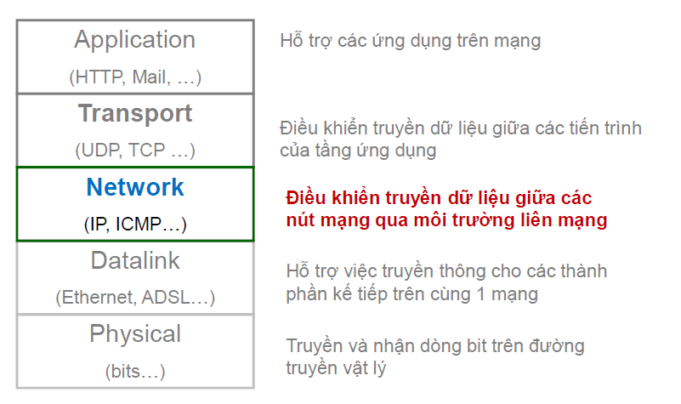
I. GIỚI THIỆU TẦNG MẠNG

Slide 4
I. GIỚI THIỆU TẦNG MẠNG
Truyền dữ liệu từ host-host
Cài đặt trên mọi hệ thống cuối và bộ định tuyến
Đơn vị truyền: datagram
Bên gửi: nhận dữ liệu từ tầng giao vận, đóng gói
Bên nhận: mở gói, chuyển phần dữ liệu trong payload cho tầng giao vận
Bộ định tuyến: định tuyến và chuyển tiếp

Slide 5
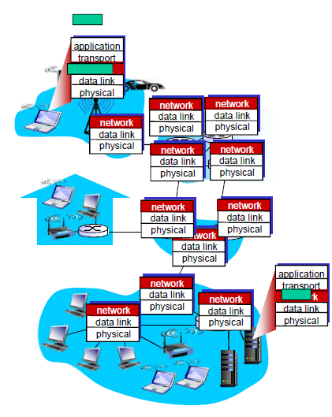
I. GIỚI THIỆU TẦNG MẠNG

Slide 6
I. GIỚI THIỆU TẦNG MẠNG
Chức năng chính
Định tuyến (Routing): Tìm tuyến đường (qua các nút trung gian) để gửi dữ liệu từ nguồn tới đích
Chuyển tiếp (Forwarding): Chuyển gói tin trên cổng vào tới cổng ra theo tuyến đường
Định địa chỉ (Addressing): Định danh cho các nút mạng
Đóng gói dữ liệu (Encapsulating): Nhận dữ liệu từ giao thức ở trên, thêm tiêu đề mang thông tin điều khiển quá trình truyền dữ liệu từ nguồn tới đích
Đảm bảo chất lượng dịch vụ(QoS): đảm bảo các thông số phù hợp của đường truyền theo từng dịch vụ

Slide 7
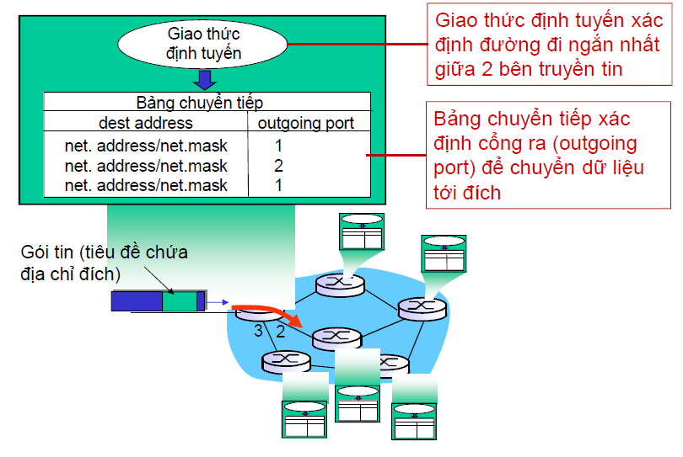
I. GIỚI THIỆU TẦNG MẠNG
Định tuyến và chuyển tiếp

Slide 8
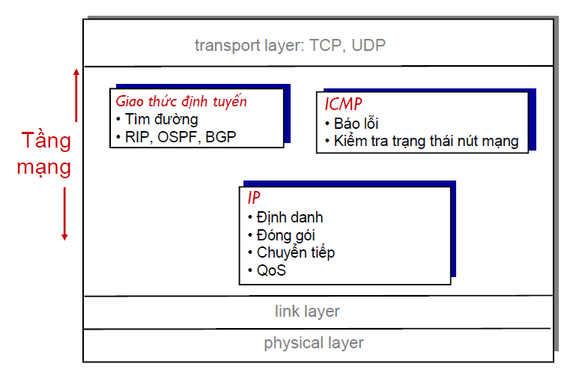
I. GIỚI THIỆU TẦNG MẠNG
Giao thức tầng mạng

Slide 9
II. IP PROTOCOL
Đặc điểm
Là giao thức cơ sở của tầng mạng
  Kết nối liên mạng
Là giao thức được định tuyến (routed protocol)
  Đòi hỏi phải có các giao thức định tuyến để xác định trước đường đi cho dữ liệu.
Giúp ứng dụng tầng trên không phụ thuộc vào tầng dưới

Slide 10
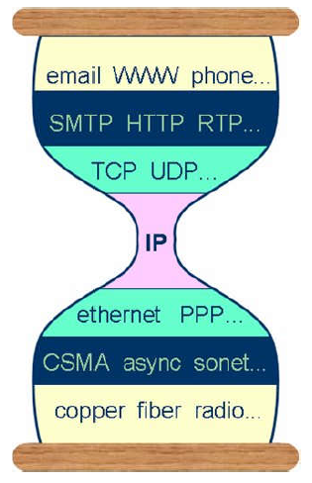
II. IP PROTOCOL

Slide 11
II. IP PROTOCOL
Giao thức hướng không liên kết
Các gói tin được xử lý độc lập
Không tin cậy / nhanh
  Truyền dữ liệu theo phương thức “best effort”
  IP không có cơ chế phục hồi nếu có lỗi
  Khi cần, ứng dụng sẽ sử dụng dịch vụ tầng trên để đảm bảo độ tin cậy (TCP)

Slide 12
II. IP PROTOCOL
Chức năng cơ bản của IP
Định địa chỉ: địa chỉ IP
Đóng gói dữ liệu
  Dồn kênh/Phân kênh
Chuyển tiếp: theo địa chỉ IP (sẽ đề cập trong phần sau)
Đảm bảo chất lượng dịch vụ

Slide 13
I.1 IPV4
Địa chỉ IP: gồm 32 bit để định danh cổng giao tiếp mạng trên nút đầu cuối (PC, server, smart phone), bộ định tuyến
Mỗi địa chỉ IP được gán cho một cổng duy nhất
Địa chỉ IP có tính duy nhất trong mạng.
IPv4 sử dụng 32bit để đánh địa chỉ, theo đó, số địa chỉ tối đa có thể sử dụng là 4.294.967.296 (2³²).
Tuy nhiên, do một số được sử dụng cho các mục đích khác như: Cấp cho mạng cá nhân (xấp xỉ 18 triệu địa chỉ), hoặc sử dụng làm địa chỉ quảng bá (xấp xỉ 16 triệu), nên số lượng địa chỉ thực tế có thể sử dụng cho mạng Internet công cộng bị giảm xuống.

Slide 14
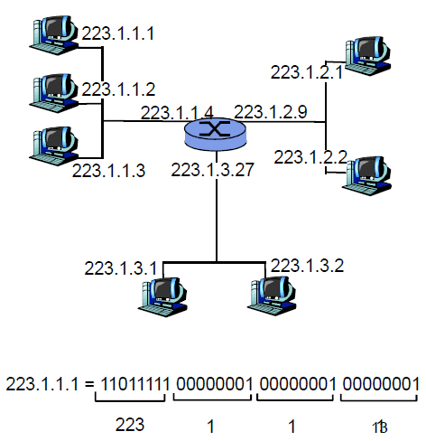
II. IP PROTOCOL

Slide 15
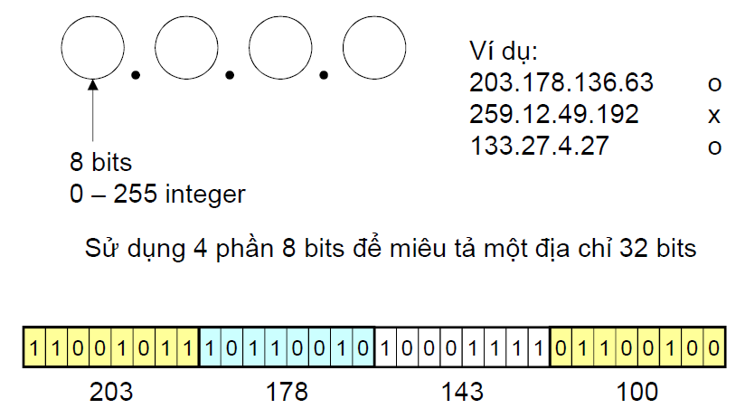
II. IP PROTOCOL
Biểu diễn IPv4

Slide 16
II. IP PROTOCOL
Biểu diễn IPv4cho eduai.click

Slide 17
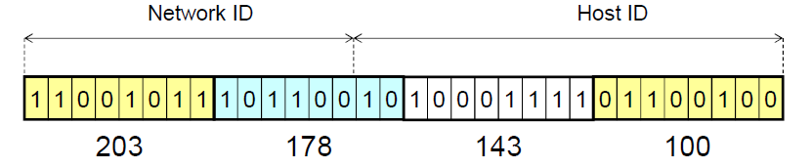
II. IP PROTOCOL
Địa chỉ IP có hai phần
  Host ID – phần địa chỉ máy trạm
  Network ID – phần địa chỉ mạng

Slide 18
II. IP PROTOCOL
Các dạng địa chỉ IP
Địa chỉ mạng (Network Address):
  Định danh cho một mạng
  Tất cả các bit phần HostID là 0
Địa chỉ quảng bá (Broadcast Address)
  Địa chỉ dùng để gửi dữ liệu cho tất cả các máy trạm trong mạng
  Tất cả các bit phần HostID là 1
Địa chỉ máy trạm (Unicast Address)
  Gán cho một cổng mạng
Địa chỉ nhóm (Multicast address): định danh cho nhóm

Slide 19
II. IP PROTOCOL
Bài tập
Cho địa chỉ 212.178.143.150/14. Xác định:
Địa chỉ mạng (Network Address)
Địa chỉ quảng bá (Broadcast Address)
Tìm một địa chỉ IP của một máy cùng trong mạng với máy này
Máy 212.178.143.150/14 có cùng mạng với máy 203.178.143.100/14 hay không? Vì sao?

Slide 20
II. IP PROTOCOL
Bài tập
Cho địa chỉ 212.178.143.150/14. Xác định:
Địa chỉ mạng (Network Address)
Địa chỉ quảng bá (Broadcast Address)
Tìm một địa chỉ IP của một máy cùng trong mạng với máy này
SubNet: 1111-1111 1111-1100 0000-0000 0000-0000
Subnet: 255 . 252 . 0 . 0
IP 32B: 1101-0100 1011-0010 1000-1111 1001-0110
NET32B: 1101-0100 1011-0000 0000-0000 0000-0000
NET32B: 212 . 176 . 0 . 0
QB 32B: 1101-0100 1011-0011 1111-1111 1111-1111
QB 32B: 212 . 179 . 255 . 255

Slide 21
II.1 CÁC LỚP ĐỊA CHỈ IPV4
Không gian địa chỉ IPv4 được chia thành 5 lớp (class) A, B, C, D và E. Các lớp A, B và C được triển khai để đặt cho các host trên mạng Internet, lớp D dùng cho các nhóm multicast, còn lớp E phục vụ cho mục đích nghiên cứu.
Notes:
Clip tieng Viet Subnet: https://www.youtube.com/watch?v=QqeSzl3XRr0

Slide 22
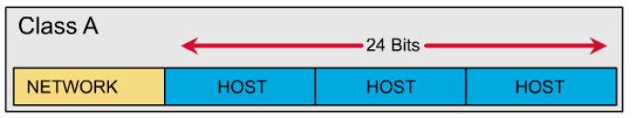
Lớp A (Class A)
Dành 1 byte cho phần network_id và 3 byte cho phần host_id.

Slide 23
Lớp A (Class A)
Bit đầu tiên của byte đầu tiên phải là bit 0. Dạng nhị phân của octet này là 0xxxxxxx
Những địa chỉ IP có byte đầu tiên nằm trong khoảng từ 0 (=00000000₍₂₎) đến 127 (=01111111₍₂₎) sẽ thuộc lớp A.
Ví dụ: 50.14.32.8.

Slide 24
Lớp A (Class A)
Byte đầu tiên này cũng chính là network_id, trừ đi bit đầu tiên làm ID nhận dạng lớp A, còn lại 7 bit để đánh thứ tự các mạng, ta được 128 (=2⁷ ) mạng lớp A khác nhau. Bỏ đi hai trường hợp đặc biệt là 0 và 127. Kết quả là lớp A chỉ còn 126 địa chỉ mạng, 1.0.0.0 đến 126.0.0.0.

Slide 25
Lớp A (Class A)
Phần host_id chiếm 24 bit, nghĩa là có 2²⁴ = 16777216 host khác nhau trong mỗi mạng. Bỏ đi hai trường hợp đặc biệt (phần host_id chứa toàn các bit 0 và bit 1). Còn lại: 16777214 host.
Ví dụ đối với mạng 10.0.0.0 thì những giá trị host hợp lệ là 10.0.0.1 đến 10.255.255.254.

Slide 26
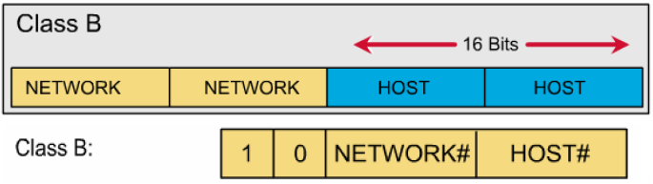
Lớp B (Class B)
Dành 2 byte cho phần network_id và 2 byte cho phần host_id.

Slide 27
Lớp B (Class B)
Hai bit đầu tiên của byte đầu tiên phải là 10. Dạng nhị phân của octet này là 10xxxxxx
Những địa chỉ IP có byte đầu tiên nằm trong khoảng từ 128 (=10000000₍₂₎) đến 191 (=10111111₍₂₎) sẽ thuộc về lớp B
Ví dụ: 172.29.10.1 .

Slide 28
Lớp B (Class B)
Phần network_id chiếm 16 bit bỏ đi 2 bit làm ID cho lớp, còn lại 14 bit cho phép ta đánh thứ tự 16384 (=2¹⁴) mạng khác nhau (128.0.0.0 đến 191.255.0.0).

Slide 29
Lớp B (Class B)
Phần host_id dài 16 bit hay có 65536 (=2¹⁶) giá trị khác nhau. Trừ đi 2 trường hợp đặc biệt còn lại 65534 host trong một mạng lớp B.
Ví dụ đối với mạng 172.29.0.0 thì các địa chỉ host hợp lệ là từ 172.29.0.1 đến 172.29.255.254.

Slide 30
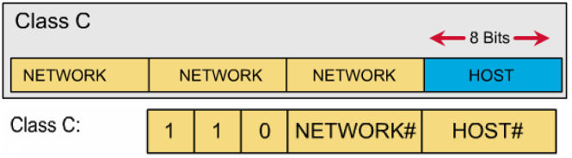
Lớp C (Class C)
Dành 3 byte cho phần network_id và 1 byte cho phần host_id.

Slide 31
Lớp C (Class C)
Ba bit đầu tiên của byte đầu tiên phải là 110. Dạng nhị phân của octet này là 110xxxxx
Những địa chỉ IP có byte đầu tiên nằm trong khoảng từ 192 (=11000000₍₂₎) đến 223 (=11011111₍₂₎) sẽ thuộc về lớp C.
Ví dụ: 203.162.41.235

Slide 32
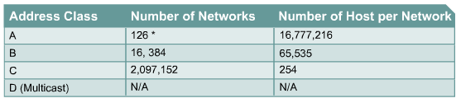
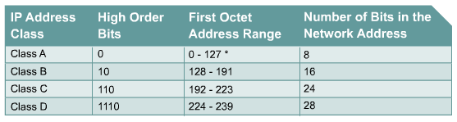
Các lớp địa chỉ IP

Slide 33
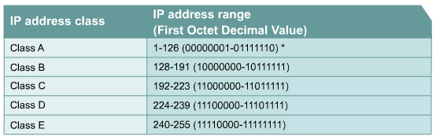
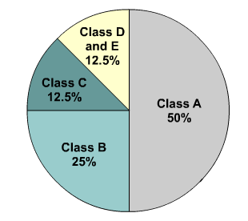
Các lớp địa chỉ IP

Slide 34
Quiz
True or False: IP addresses uniquely identify devices on a network.
True or False: IPv6 uses 32-bit addresses.
True or False: DHCP stands for Dynamic Host Control Protocol and is used to assign IP addresses dynamically.
True or False: IP addresses are divided into two main parts: the network portion and the host portion.
True or False: ARP (Address Resolution Protocol) resolves IP addresses to MAC addresses.
True or False: NAT (Network Address Translation) allows multiple devices on a local network to share a single public IP address.
True or False: Subnetting involves dividing a larger network into smaller, more manageable subnetworks.
True or False: ICMP (Internet Control Message Protocol) is used for error reporting and diagnostic functions in IP networks.
True or False: An IP address consists of 4 octets separated by periods in IPv4.
True or False: IP multicast allows a single packet to be delivered to multiple recipients simultaneously.
Notes:
True
False (IPv6 uses 128-bit addresses)
False (DHCP stands for Dynamic Host Configuration Protocol)
True
True
True
True
True
True
True

Slide 35
HĐ. Phân lớp địa chỉ IP
(1) Giao nhiệm vụ
  Lập bảng trình bày và cho ví dụ minh họa về địa chỉ IP lớp
  A
  B
  C
  D
  E
30 phút

Slide 36
HĐ. Phân lớp địa chỉ IP
(1) Giao nhiệm vụ
Lập bảng trình bày địa chỉ IP lớp A, B, C, D, E và cho ví dụ minh họa
IP lớp | Đặc điểm | Ví dụ số | Biểu diễn dạng bit
A
B
C
D
E
30 phút

Slide 37
HẠN CHẾ CỦA VIỆC PHÂN LỚP ĐỊA CHỈ
Lãng phí không gian địa chỉ
  Việc phân chia cứng thành các lớp (A, B, C, D, E) làm hạn chế việc sử dụng toàn bộ không gian địa chỉ
Cách giải quyết
CIDR: Classless Inter Domain Routing
  Classless addressing
  Phần địa chỉ mạng sẽ có độ dài bất kỳ
  Dạng địa chỉ: m1.m2.m3.m4 /n, trong đó n (mặt nạ mạng) là số bit trong phần ứng với địa chỉ mạng

Slide 38
II.2 MẶT NẠ MẠNG (SUBNET MASK)
Mặt nạ mạng chia một địa chỉ IP làm 2 phần
  Phần ứng với máy trạm
  Phần ứng với mạng
Dùng toán tử AND
  Tính địa chỉ mạng
  Tính khoảng địa chỉ IP

Slide 39
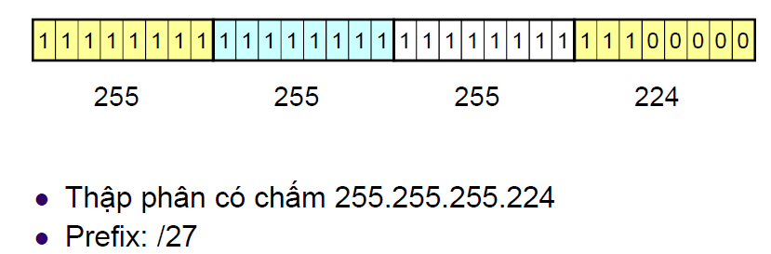
II.2 MẶT NẠ MẠNG (SUBNET MASK)
Mô tả subnet mask

Slide 40
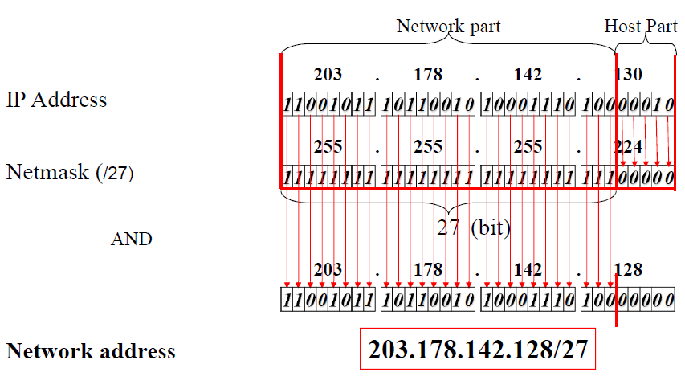
II.2 MẶT NẠ MẠNG (SUBNET MASK)
Cách tính địa chỉ mạng

Slide 41
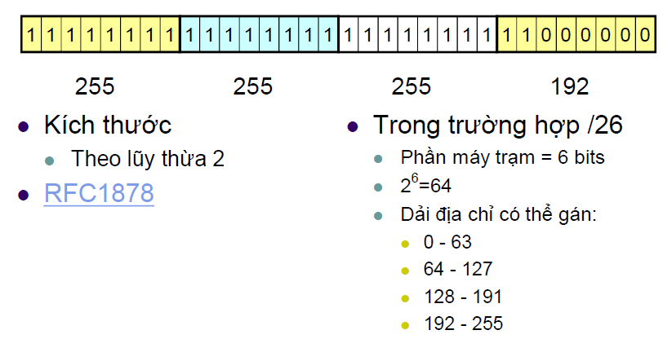
II.2 MẶT NẠ MẠNG (SUBNET MASK)
Mặt nạ mạng và kích thước mạng

Slide 42
II.3 QUẢN LÝ ĐỊA CHỈ IP CÔNG CỘNG
Internet Corporation for Assigned Names and Numbers
(ICANN): quản lý toàn bộ tài nguyên địa chỉ IP
Regional Internet Registries: quản lý địa chỉ IP theo vùng (châu Á-Thái Bình Dương, châu Âu và Trung Đông, châu Phi, Bắc Mỹ, Nam Mỹ)
Cơ quan quản lý quốc gia
  Việt Nam: VNNIC
Nhà cung cấp dịch vụ (ISP)
Cơ quan, tổ chức

Slide 43
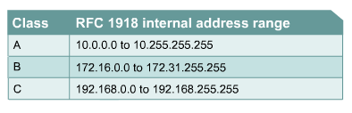
II.4 ĐỊA CHỈ DÀNH RIÊNG

Slide 44
III. IP SUBNET

Slide 45
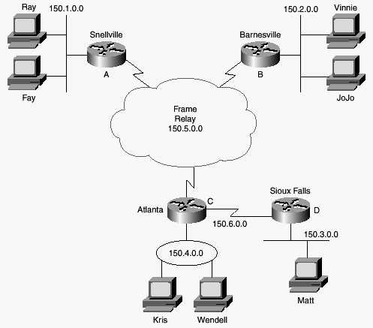
Tại sao phải chia mạng con?
Mỗi mạng có 65534 địa chỉ

Slide 46
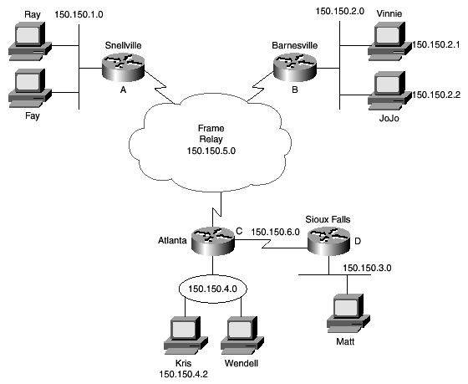
Tại sao phải chia mạng con?
Sau khi dùng kỹ thuật chia mạng con

Slide 47
Tại sao phải chia mạng con?
Theo mặc định, một mạng địa chỉ lớp B sẽ cho phép tối đa 65.000 địa chỉ thiết bị (địa chỉ host).
Tuy nhiên trên thực tế, do giới hạn về công nghệ nên không một mạng đơn nào có thể hỗ trợ được nhiều máy như vậy.
Do đó, cần phải phân chia mạng đơn thành nhiều mạng nhỏ hơn (subnet) và quá trình này gọi là phân chia thành mạng con (subneting).
Theo nghĩa chung nhất, mạng con là một nhóm các thiết bị trên cùng một đoạn mạng và chia sẻ cùng một địa chỉ mạng con.

Slide 48
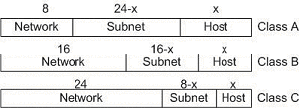
Kỹ thuật chia mạng con
Mượn một số bit trong phần host_id ban đầu để đặt cho các mạng con
Cấu trúc của địa chỉ IP lúc này sẽ gồm 3 phần: network_id, subnet_id và host_id.

Slide 49
Kỹ thuật chia mạng con
Số bit dùng trong subnet_id tuỳ thuộc vào chiến lược chia mạng con. Tuy nhiên số bit tối đa có thể mượn phải tuân theo công thức:
Số lượng bit tối đa có thể mượn:
  Lớp A: 22 (= 24 – 2) bit -> chia được 2²² = 4194304 mạng con
  Lớp B: 14 (= 16 – 2) bit -> chia được 2¹⁴ = 16384 mạng con
  Lớp C: 06 (= 8 – 2) bit -> chia được 2⁶ = 64 mạng con
Subnet_id <= host_id - 2

Slide 50
Kỹ thuật chia mạng con
Số bit trong phần subnet_id xác định số lượng mạng con.
  Với số bit là x thì 2^{x} là số lượng mạng con có được.
Ngược lại từ số lượng mạng con cần thiết theo nhu cầu, tính được phần subnet_id cần bao nhiêu bit.
  Nếu muốn chia 6 mạng con thì cần 3 bit (2³=8), chia 12 mạng con thì cần 4 bit (2⁴>=12).

Slide 51
Kỹ thuật chia mạng con
Thực hiện 3 bước:
  Bước 1: Xác định lớp (class) và subnet mask mặc nhiên của địa chỉ.
  Bước 2: Xác định số bit cần mượn và subnet mask mới, tính số lượng mạng con, số host thực sự có được.
  Bước 3: Xác định các vùng địa chỉ host và chọn mạng con muốn dùng

Slide 52
Bài tập 1
Cho địa chỉ IP sau: 172.16.0.0/16.
Hãy chia thành 8 mạng con và có tối thiểu 1000 host trên mỗi mạng con đó.

Slide 53
Bước 1: Xác định class và subnet mask mặc nhiên
Giải:
Địa chỉ trên viết dưới dạng nhị phân
10101100.00010000.00000000.00000000
Xác định lớp của IP trên:
  Lớp B
Xác định Subnet mask mặc nhiên:
  255.255.0.0

Slide 54
Bước 2: Số bit cần mượn…
Cần mượn bao nhiêu bit:
  N = 3, bởi vì:
    Số mạng con có thể: 2³ = 8.
    Số host của mỗi mạng con có thể:
    2^{(16–3)} – 2 = 2¹³ - 2 > 1000.
Xác định Subnet mask mới:
  11111111.11111111.11100000.00000000
  hay 255.255.224.0

Slide 55
Bước 3: Xác định vùng địa chỉ host
10101100.00010000.00000000.00000001
Đến
10101100.00010000.00011111.11111110
10101100.00010000.00000000.00000000
STT | SubnetID | Vùng HostID | Broadcast
1 | 172.16.0.0 | 172.16.0.1 -172.16.31.254 | 172.16.31.255
2 | 172.16.32.0 | 172.16.32.1 -172.16.63.254 | 172.16.63.255
… | … | … | …
7 | 172.16.192.0 | 172.16.192.1 – 172.16.223.254 | 172.16.223.255
8 | 172.16.224.0 | 172.16.224.1 – 172.16.255.254 | 172.16.255.255
10101100.00010000.00000000.00000000
10101100.00010000.00011111.11111111
10101100.00010000.00100000.00000001
Đến
10101100.00010000.00111111.11111110
10101100.00010000.00111111.11111111
10101100.00010000.00100000.00000000
Notes:
Hoàn tất bảng này vào nhiệm vụ trước..

Slide 56
Bài tập 2
Cho 2 địa chỉ IP sau:
  192.168.5.9/28
  192.168.5.39/28
  Hãy cho biết các địa chỉ network, host của từng IP trên?
  Các máy trên có cùng mạng hay không ?
  Hãy liệt kê tất cả các địa chỉ IP thuộc các mạng vừa tìm được?

Slide 57
Địa chỉ IP thứ nhất: 192.168.5.9/28
Chú ý: 28 là số bit dành cho NetworkID
Đây là IP thuộc lớp C
Subnet mask mặc nhiên: 255.255.255.0
IP (thập phân) | 192 | 168 | 5 | 9
IP (nhị phân) | 11000000 | 10101000 | 00000101 | 00001001

Slide 58
Thực hiện AND địa chỉ IP với Subnet mask
IP | 11000000 | 10101000 | 00000101 | 00001001
Subnet mask | 11111111 | 11111111 | 11111111 | 11110000
Kết quả AND | 11000000 | 10101000 | 00000101 | 00000000

Slide 59
Chuyển IP sang dạng thập phân
Kết quả AND | 11000000 | 10101000 | 00000101 | 00000000
Net ID | 192 | 168 | 5 | 0
Host ID |  |  |  | 9
00001001

Slide 60
Địa chỉ IP thứ hai: 192.168.5.39/28
IP | 192 | 168 | 5 | 39
IP (nhị phân) | 11000000 | 10101000 | 00000101 | 00100111
Subnet Mask | 11111111 | 11111111 | 11111111 | 11110000
AND | 11000000 | 10101000 | 00000101 | 00100000
NetworkID | 192 | 168 | 5 | 32
HostID |  |  |  | 7

Slide 61
Hai địa chỉ trên có cùng mạng?
Kết luận: Hai địa chỉ trên không cùng mạng
192.168.5.9/28
192.168.5.39/28
Net ID của địa chỉ thứ 1 | 192 | 168 | 5 | 0
Net ID của địa chỉ thứ 2 | 192 | 168 | 5 | 32

Slide 62
Liệt kê tất cả các địa chỉ IP
Mạng tương ứng với IP | Vùng địa chỉ HostID với dạng nhị phân | Vùng địa chỉ HostID với dạng thập phân
1 | 11000000.10101000.00000101.00000001 Đến 11000000.10101000.00000101.00001110 | 192.168.5.1/28 Đến 192.168.5.14/28
2 | 11000000.10101000.00000101.00100001 Đến 11000000.10101000.00000101.00101110 | 192.168.5.33/28 Đến 192.168.5.46/28

Slide 63
Bài tập 3
Hãy xét đến một địa chỉ IP class B, 139.12.0.0, với subnet mask là 255.255.0.0. Một Network với địa chỉ thế này có thể chứa 65534 nodes hay computers. Đây là một con số quá lớn, trên mạng sẽ có đầy broadcast traffic. Hãy chia network thành 5 mạng con.

Slide 64
Bước 1: Xác định Subnet mask
Để chia thành 5 mạng con thì cần thêm 3 bit (vì 2³ > 5).
Do đó Subnet mask sẽ cần: 16 (bits trước đây) + 3 (bits mới) = 19 bits
Địa chỉ IP mới sẽ là 139.12.0.0/19 (để ý con số 19 thay vì 16 như trước đây).

Slide 65
Bước 2: Liệt kê ID của các Subnet mới
Subnet mask với dạng nhị phân | Subnet mask với dạng thập phân
11111111.11111111.11100000.00000000 | 255.255.224.0

Slide 66
NetworkID của bốn Subnets mới
TT | Subnet ID với dạng nhị phân | Subnet ID với dạng thập phân
1 | 10001011.00001100.00000000.00000000 | 139.12.0.0/19
2 | 10001011.00001100.00100000.00000000 | 139.12.32.0/19
3 | 10001011.00001100.01000000.00000000 | 139.12.64.0/19
4 | 10001011.00001100.01100000.00000000 | 139.12.96.0/19
5 | 10001011.00001100.10000000.00000000 | 139.12.128.0/19

Slide 67
Bước 3: Cho biết vùng địa chỉ IP của các HostID
TT | Dạng nhị phân | Dạng thập phân
1 | 10001011.00001100.00000000.00000001 10001011.00001100.00011111.11111110 | 139.12.0.1/19 - 139.12.31.254/19
2 | 10001011.00001100.00100000.00000001 10001011.00001100.00111111.11111110 | 139.12.32.1/19 - 139.12.63.254/19
3 | 10001011.00001100.01000000.00000001 10001011.00001100.01011111.11111110 | 139.12.64.1/19 -139.12.95.254/19
4 | 10001011.00001100.01100000.00000001 10001011.00001100.01111111.11111110 | 139.12.96.1/19 -139.12.127.254/19
5 | 10001011.00001100.10000000.00000001 10001011.00001100.10011111.11111110 | 139.12.128.1/19 -139.12.159.254/19

Slide 68
Tính nhanh vùng địa chỉ IP
n – số bit làm subnet
Số mạng con: S = 2^{n}
Số gia địa chỉ mạng con, ví dụ lớp C: M = 2^{8-n} (n<8)
Byte cuối của IP địa chỉ mạng, ví dụ lớp C: (k-1)*M (với k=1,2,…)
Byte cuối của IP host đầu tiên, ví dụ lớp C: (k-1)*M + 1 (với k=1,2,…)
Byte cuối của IP host cuối cùng, ví dụ lớp C: k*M - 2 (với k=1,2,…)
Byte cuối của IP broadcast, ví dụ lớp C: k*M - 1 (với k=1,2,…)

Slide 69
Ví dụ tính nhanh vùng địa chỉ IP
Cho địa chỉ: 192.168.10.0/24
Với n=3 → M= 32 (= 2⁸⁻³) →
  192.168.10.0: (~: 192.168.10.1–192.168.10.30)
  192.168.10.32: (~: 192.168.10.33–192.168.10.62)
  192.168.10.64: (~: 192.168.10.65–192.168.10.94)
  192.168.10.96: (~: 192.168.10.97–192.168.10.126)

Slide 70
Bài tập 4
Cho địa chỉ IP: 102.16.10.10/12
  Tìm địa chỉ mạng con? Địa chỉ host
  Dải địa chỉ host có cùng mạng với IP trên?
  Broadcast của mạng mà IP trên thuộc vào?

Slide 71
Bước: Tính subnet mask
102.16.10.10/12 ➔
Subnet mask: 11111111.11110000.00000000.00000000
Byte đầu tiên chắc chắn khi dùng phép toán AND ra kết quả bằng 102 → không cần đổi 102 sang nhị phân

Slide 72
Trả lời câu hỏi 1: Địa chỉ mạng con?
Xét byte kế tiếp là: 16 (10) → 00010000 (2)
Khi AND byte này với Subnet mask, ta được kết quả là: 00010000 (2)
Như vậy địa chỉ mạng con sẽ là:
102.16.0.0/12
Như vậy địa chỉ host sẽ là:
0.10.10

Slide 73
Trả lời câu hỏi 2: Dải địa chỉ host? Broadcast?
Dải địa chỉ host sẽ từ:
01100110 00010000 00000000 00000001
(hay 102.16.0.1/12)
  Đến:
01100110 00011111 11111111 11111110
(hay 102.31.255.254/12)
Broadcast:
102.31.255.255/12

Slide 74
Bài tập 5: Cho IP 172.19.160.0/21
Chia làm 4 mạng con
Liệt kê các thông số gồm địa chỉ mạng, dãy địa chỉ host, địa chỉ broadcast của các mạng con đó

Slide 75
Giải BT 5
Chia làm 4 mạng con nên phải mượn 2 bit
Do /21 nên 2 byte đầu tiên của IP đã cho không thay đổi. Xét byte thứ 3
160 = 10100000₍₂₎
Phần 2 bit 00 là nơi ta mượn làm subnet

Slide 76
Giải BT 5 (tt)
Xét byte thứ 3
Mạng con thứ 1: 10100000₍₂₎
Mạng con thứ 2: 10100010₍₂₎
Mạng con thứ 3: 10100100₍₂₎
Mạng con thứ 4: 10100110₍₂₎

Slide 77
Giải BT 5 (tt)
Địa chỉ mạng | Dải địa chỉ host | Địa chỉ broadcast
172.19.160.0 | 172.19.160.1 đến 172.19.161.254 | 172.19.161.255
172.19.162.0 | 172.19.162.1 đến 172.19.163.254 | 172.19.163.255
172.19.164.0 | 172.19.164.1 đến 172.19.165.254 | 172.19.165.255
172.19.166.0 | 172.19.166.1 đến 172.19.167.254 | 172.19.167.255

Slide 78
Bài tập 6: Cho IP 172.16.192.0/18
Chia làm 4 mạng con
Liệt kê các thông số gồm địa chỉ mạng, dãy địa chỉ host, địa chỉ broadcast của các mạng con đó

Slide 79
Giải BT 6
Chia làm 4 mạng con nên phải mượn 2 bit
Do /18 nên 2 byte đầu tiên của IP đã cho không thay đổi. Xét byte thứ 3
192 = 11000000₍₂₎
Phần 2 bit 00 là nơi ta mượn làm subnet

Slide 80
Giải BT 6 (tt)
Xét byte thứ 3
Mạng con thứ 1: 11000000₍₂₎
Mạng con thứ 2: 11010000₍₂₎
Mạng con thứ 3: 11100000₍₂₎
Mạng con thứ 4: 11110000₍₂₎

Slide 81
Giải BT 6 (tt)
Địa chỉ mạng | Dải địa chỉ host | Địa chỉ broadcast
172.16.192.0 | 172.16.192.1 đến 172.16.207.254 | 172.16.207.255
172.16.208.0 | 172.16.208.1 đến 172.16.223.254 | 172.16.223.255
172.16.224.0 | 172.16.224.1 đến 172.16.239.254 | 172.16.239.255
172.16.240.0 | 172.16.240.1 đến 172.16.255.254 | 172.16.255.255

Slide 82
IV. ROUTER
Router, hay thiết bị định tuyến hoặc bộ định tuyến, là một thiết bị mạng máy tính dùng để chuyển các gói dữ liệu qua một liên mạng và đến các đầu cuối, thông qua một tiến trình được gọi là định tuyến.
Định tuyến xảy ra ở tầng 3 tầng mạng của mô hình OSI 7 tầng

Slide 83
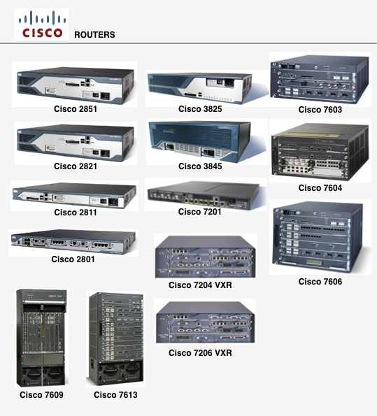
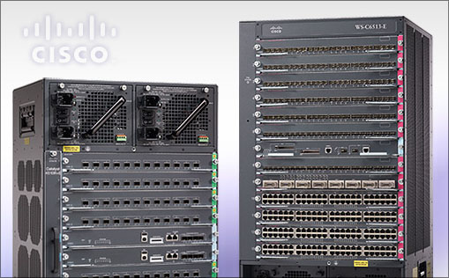
IV. ROUTER

Slide 84
IV.1. CÁC THÀNH PHẦN CỦA ROUTER:
RAM/DRAM : Ramdom Access Memory
ROM : Read Only Memory
FLASH : Lưu trữ hệ điều hành (IOS) của router
NVRAM: Lưu tập tin cấu hình(configuration file) của router
INTERFACES: Các cổng của router:
      Console
      Serial
      FastEthernet
      Aux
      …..,

Slide 85
RAM/DRAM
Chứa file cấu hình running-config
Ngoài ra trên router thì nó chứa routing tables
Bộ nhớ RAM được chia ra bởi IOS(hệ điều hành của ROUTER) gồm :
  Main : bộ nhớ chính dung để lưu các file như running-config, routing tables, switching cache, ARP tables …
  Shared memory : dùng làm buffer cho tiến trình đang xử lý.
Bộ nhớ RAM sẽ bị mất khi mất nguồn.
RAM có thể được nâng cấp

Slide 86
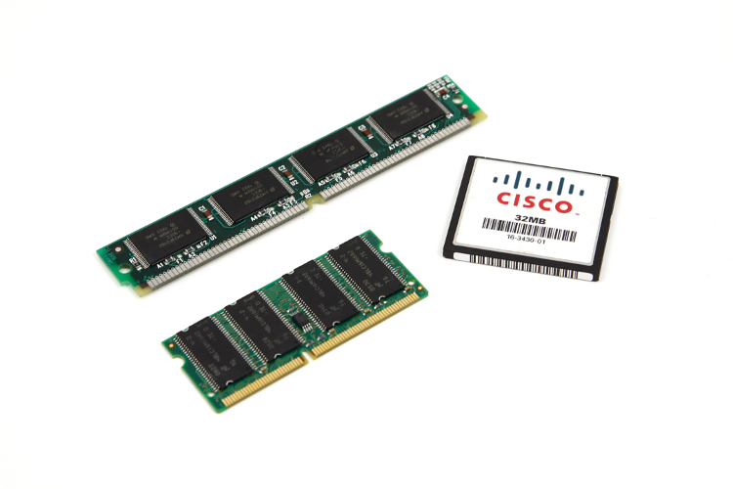
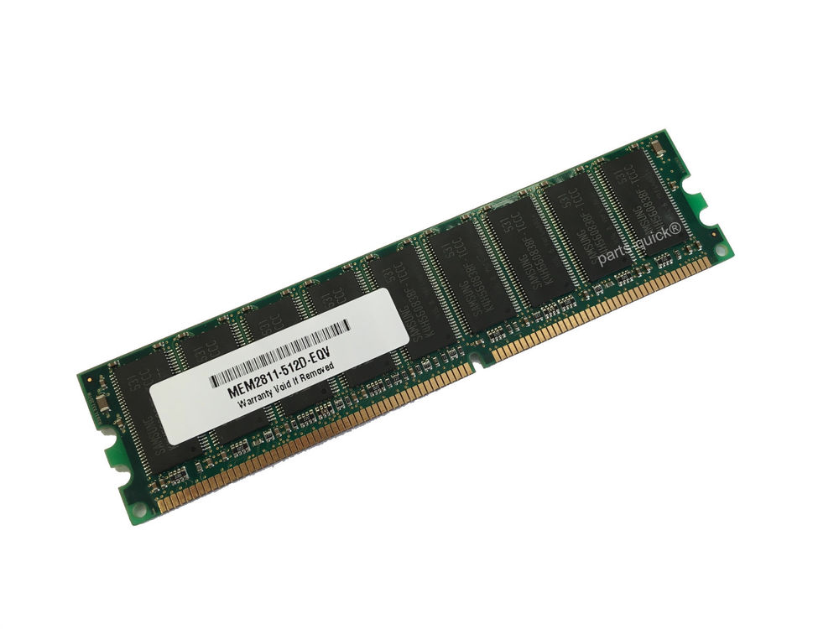

Slide 87
ROM
Gồm 3 thành phần chính
  Chương trình Power-on diagnonstics kiểm tra phần cứng.
  Chương trình Bootstrap kiểm tra thanh ghi cấu hình thiết bị.
  IOS phụ
Không thể xóa, chỉ có thể đọc chỉnh sửa thông tin trên bộ nhớ ROM.
Chức năng : kiểm tra phần cứng khi OS khởi động và load IOS từ flash vào RAM.
Chỉ có thể nâng cấp bằng cách thay thế ROM chips hoặc sockets

Slide 88
FLASH
Là bộ nhớ chứa IOS chính có 2 loại : nén và không nén.
FLASH chứa IOS dưới dạng nén thì khi khỏi động nó được bung vào RAM giải nén ra để chạy.
Các đời ROUTER cũ 2500 thì IOS được chạy trực tiếp trên FLASH. Ngày nay thì nó chạy trên RAM

Slide 89
NVRAM
Chứa file starup-configuration là file cấu hình của Router
Nội dung của NVRAM không bị mất khi cúp điện

Slide 90
BUSES
Các đoạn bus được dùng để đấu giữa :
  CPU với Interface gọi là : system Bus
  CPU với Memory gọi là : CPU Bus
Các đoạn bus này dùng để truyền số liệu

Slide 91
INTERFACES
Là các cổng mạng dùng để kết nối với mối trường bên ngoài. Gồm có 3 loại Interface :
  LANs : các cổng kết nối LAN
  WANs : các cổng kết nối WAN.
  Console/AUX : các cổng quản lý

Slide 92
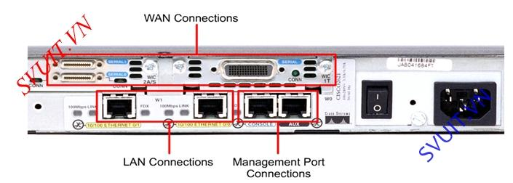

Slide 93
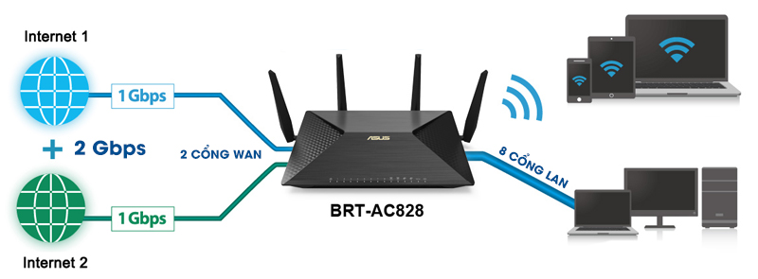
III.2. ROUTER WIFI
Router wifi hay còn gọi là bộ định tuyến wifi, là thiết bị cho phép kết nối Internet đến các máy tính, máy tính bảng, điện thoại thông minh và các thiết bị WiFi khác thông qua sóng wifi, giúp các thiết bị này truy cập internet.

Slide 94
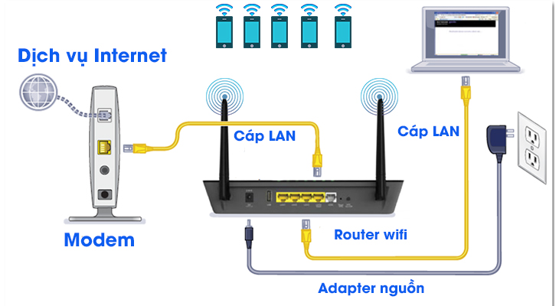
IV.2. ROUTER WIFI
Nguyên lí hoạt động: Router muốn phát được sóng wifi thì cần phải kết nối router với modem. Modem này sẽ được kết nối với đường truyền dịch vụ của các nhà cung cấp dịch vụ Internet

Slide 95
V. CÁC THUẬT TOÁN ĐỊNH TUYẾN
Tổng quan định tuyến
Định tuyến tĩnh
Định tuyến động

Slide 96
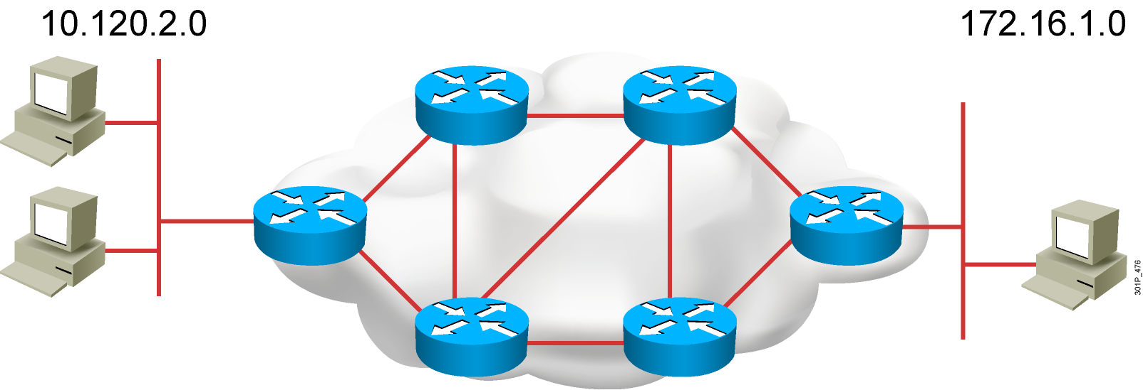
V.1. TỔNG QUAN VỀ ROUTING
Định tuyến là gì:
Là chức năng của router giúp xác định quá trình tìm đường đi cho các gói tin từ nguồn tới đích thông qua hệ thống mạng.
Các loại định tuyến: Chia làm 2 loại
  Định tuyến tĩnh
  Định tuyến động

Slide 97
V.1. TỔNG QUAN VỀ ROUTING
Để định tuyến thì router cần phải biết các thông tin sau:
  Địa chỉ đích
  Các nguồn mà nó có thể học
  Các tuyến (routes)
  Tuyến tốt nhất (best route)
  Bảo trì và kiểm tra thông tin định tuyến
Router là thiết bị thuộc layer 3, phân định biên giới của các network, thực hiện chức năng định tuyến.
Router ngăn chặn broadcast (vì mỗi port trên router là 1 network broadcast domain)
Thực hiện việc lọc các gói tin

Slide 98
V.1. TỔNG QUAN VỀ ROUTING
Giao thức được định tuyến (routed protocols hay routable protocols)
Một giao thức đã được định tuyến là bất kỳ một giao thức mạng nào cung cấp đầy đủ thông tin trong địa chỉ tầng mạng của nó để cho phép một gói tin được truyền đi từ một máy chủ (host) đến máy chủ khác dựa trên sự sắp xếp về địa chỉ, không cần biết đến đường đi tổng thể từ nguồn đến đích

Slide 99
V.1. TỔNG QUAN VỀ ROUTING
Giao thức đã được định tuyến định nghĩa khuôn dạng và mục đích của các trường có trong một gói.
Các gói thông thường được vận chuyển từ hệ thống cuối đến một hệ thống cuối khác. Hầu như tất cả giao thức ở tầng 3 các giao thức khác ở các tầng trên đều có thể được định tuyến.
IP là một ví dụ. Nghĩa là gói tin đã được định hướng (có địa chỉ rõ ràng)giống như lá thư đã được ghi địa chỉ rõ chỉ còn chờ routing (tìm đường đi đến địa chỉ đó)

Slide 100
V.1. TỔNG QUAN VỀ ROUTING
Giao thức định tuyến (routing protocols)
Giao thức định tuyến được dùng trong khi thi hành thuật toán định tuyến để thuận tiện cho việc trao đổi thông tin giữa các mạng, cho phép các router xây dựng bảng định tuyến một cách linh hoạt.

Slide 101
V.2. ĐỊNH TUYẾN TĨNH – STATIC ROUTING
Định tuyến tĩnh là một quá trình định tuyến sử dụng các tuyến do người quản trị cấu hình thủ công trên router.
Một router cần phải làm như sau:
  Biết địa chỉ đích.
  Xác định các nguồn mà từ đó các router có thể học.
  Khám phá các tuyến đường có thể đến đích dự định.
  Chọn con đường tốt nhất.
  Duy trì và xác minh thông tin định tuyến.

Slide 102
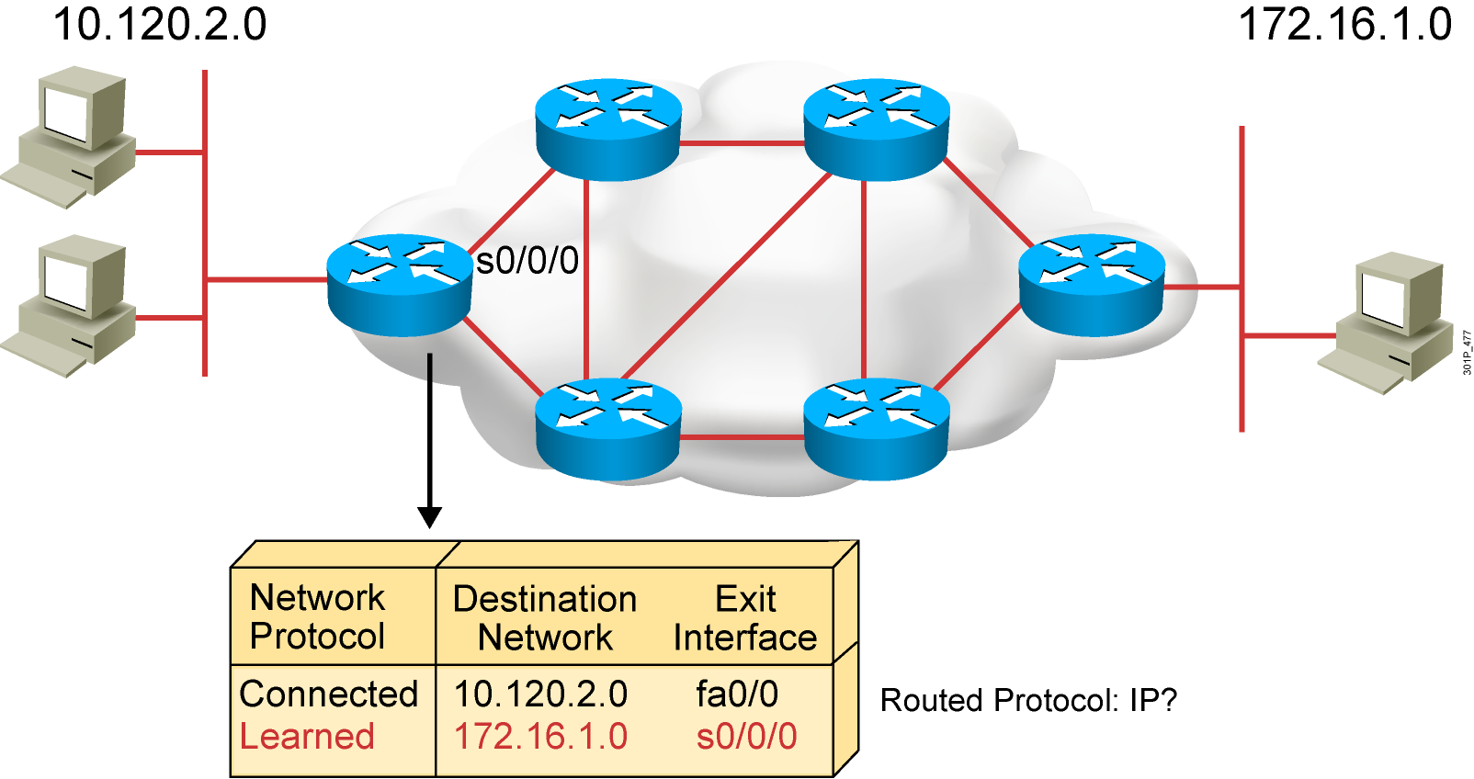
V.2. ĐỊNH TUYẾN TĨNH – STATIC ROUTING
  Routers must learn destinations that are not directly connected.
  (Router phải tìm hiểu các điểm đến mà không phải là kết nối trực tiếp)
  Administrator cấu hình cho từng router và phải update nếu mạng có sự thay đổi.

Slide 103
V.2. ĐỊNH TUYẾN TĨNH – STATIC ROUTING
Static route không có hoạt động gửi thông tin cập nhật như các giao thức định tuyến động. Nó rất hữu dụng khi hệ thống mạng chỉ có một đường duy nhất đến mạng đích, không còn đường nào khác phải chọn lựa. Khi đó, ta sẽ cấu hình đường default route cho hệ thống mạng.
Administrative Distance được sử dụng để đánh giá độ tin cậy của thông tin định tuyến mà Router nhận từ Router hàng xóm. AD là một số nguyên biến đổi từ : 0 đến 255; 0 tương ứng với độ tin cậy cao nhất và 255 có nghĩa là không có lưu lượng đi qua tuyến này (tức là tuyến này không được sử dụng để vận chuyển thông tin của người sử dụng)
Directly= 0 và Static route = 1

Slide 104
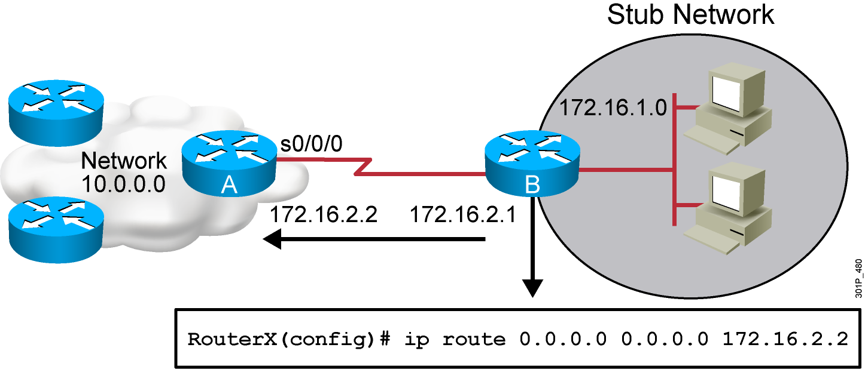
V.2. ĐỊNH TUYẾN TĨNH – STATIC ROUTING
Default Route Example:

Slide 105
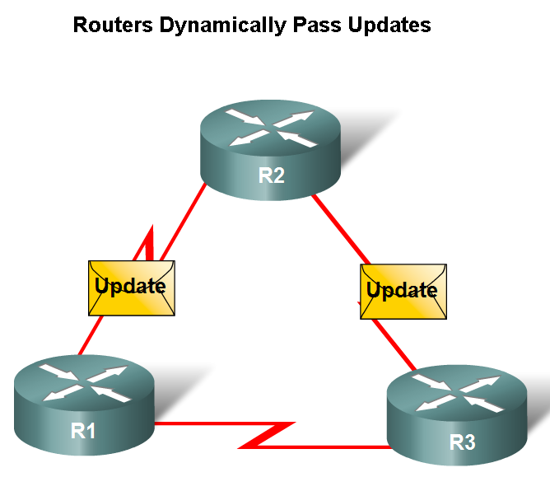
V.3. ĐỊNH TUYẾN ĐỘNG
Là những tuyến do router học được từ các router khác nhờ giao thức định tuyến động.
Giao thức định tuyến động được chia làm 3 loại:
  Distance Vector ( RIPv1 và RIPv2 )
  Link-State (OSPF và IS-IS )
  Hybrid (EIGRP)
Notes:
2. Các loại routing:
- Static: static route và default route (quản trị cấu hình cho từng router và phải update nếu mạng thay đổi)
- Dynamic: router dùng các giao thức để duy trì hiểu biết về mạng.
Các giao thức routing chia làm 3 loại nhỏ: distance vector (RIP), link state (OSPF, IS-IS) và hybrid (EIGRP).

Slide 106
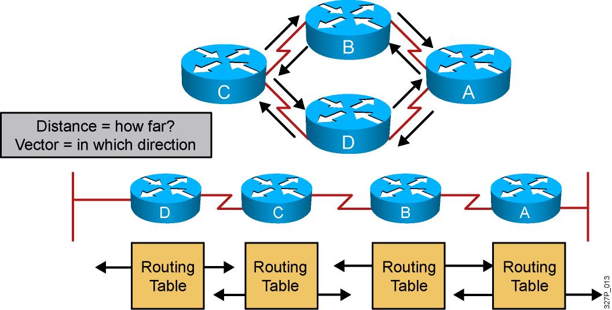
V.3. ĐỊNH TUYẾN ĐỘNG
Distance Vector:
Giao thức định tuyến thuộc loại này như: RIPv1 và RIP v2

Slide 107
V.3. ĐỊNH TUYẾN ĐỘNG
Distance Vector:
Các router định tuyến theo Distance Vector thực hiện gửi định kỳ toàn bộ bảng định tuyến của mình và chỉ gửi cho các router láng giềng kết nối trực tiếp với mình.
Các router định tuyến theo Distance Vector không biết được đường đi đến đích một cách cụ thể, không biết về các router trung gian trên đường đi và cấu trúc kết nối giữa chúng.
Bảng định tuyến là nơi lưu kết quả chọn đường đi tốt nhất của mỗi router. Do đó, khi chúng trao đổi bảng định tuyến với nhau, các router chọn đường dựa trên kết quả đã chọn của router láng giềng. Mỗi router nhìn hệ thống mạng theo sự chi phối của các router láng giềng.

Slide 108
V.3. ĐỊNH TUYẾN ĐỘNG
Distance Vector:
Các router định tuyến theo Distance Vector thực hiện cập nhật thông tin định tuyến theo định kỳ nên tốn nhiều băng thông đường truyền.
Khi có sự thay đổi xảy ra, router nào nhận biết sự thay đổi đầu tiên sẽ cập nhật bảng định tuyến của mình trước rồi chuyển bảng định tuyến cập nhật cho các router láng giềng.
Chú ý:
Định tuyến theo kiểu tin đồn
Gửi nguyên bảng định tuyến cho router kế bên và gửi theo chu kỳ
Có Routing loop xảy ra.
Notes:
3. Distance vector:
- Vector (hướng và khoảng cách)
- Gởi nguyên bảng định tuyến cho router kế bên và gởi theo chu kỳ
- Định tuyến kiểu “tin đồn”
- Có routing loop xảy ra.
- Cơ chế chống routing loop:
+ Splitz horizon
+ Định nghĩa metric vô định
+ Route poisoning
+ Poison reverse
+ Holddown timer
+ Trigger/Flash update

Slide 109
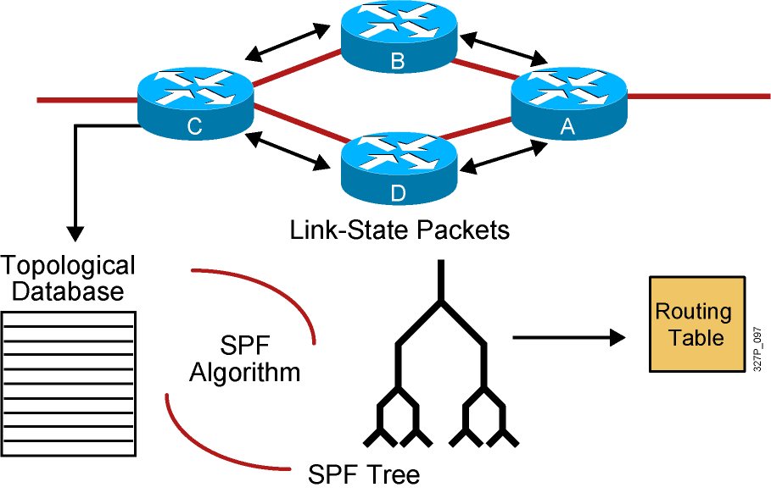
V.3. ĐỊNH TUYẾN ĐỘNG
Link State:
Giao thức định tuyến thuộc loại này như: OSPF, IS-IS

Slide 110
V.3. ĐỊNH TUYẾN ĐỘNG
Link State:
Trong các giao thức định tuyến Link state, các router sẽ trao đổi các LSA (link state advertisement) với nhau để xây dựng và duy trì cơ sở dữ liệu về trạng thái các đường liên kết hay còn gọi là cơ sở dữ liệu về cấu trúc mạng (topology database). Các thông tin trao đổi được gửi dưới dạng Multicast.
Như vậy mỗi router đều có một cái nhìn đầy đủ và cụ thể về cấu trúc của hệ thống mạng. Từ đó mỗi router sẽ dùng thuật toán SPF để tính toán chọn đường đi tốt nhất đến từng mạng đích.

Slide 111
V.3. ĐỊNH TUYẾN ĐỘNG
Link State:
Khi các router định tuyến theo Link state đã hội tụ xong, nó không thực hiện cập nhật định tuyến định kỳ mà chỉ cập nhật khi nào có sự thay đổi xảy ra. Do đó thời gian hội tụ nhanh và ít tốn băng thông.
Giao thức định tuyến theo Link state có hỗ trợ CIDR, VLSM nên chúng là một lựa chọn tốt nhất cho các mạng lớn và phức tạp. Nhưng đồng thời nó đòi hỏi dung lượng bộ nhớ lớn và khả năng xử lý mạnh của CPU router
Thiết lập Neighbors bằng các gói tin Hello

Slide 112
V.3. ĐỊNH TUYẾN ĐỘNG
Link State:
Để đảm bảo là các database luôn cập nhật thông tin mới, trong các LSA này được đánh thêm chỉ số Sequence. Chỉ số sequence được bắt đầu từ giá trị initial đến giá trị Max-age. Khi một router nào đó tạo ra một LSA, nó sẽ đặt giá trị sequence bằng initial. Mỗi khi router gửi ra một phiên bản LSA update khác, nó sẽ tăng giá trị đó lên 1. Như vậy, giá trị sequence càng cao thì LSA update càng mới.
Nếu giá trị sequence này đạt đến max-age, router sẽ flood LSA ra cho tất cả các router còn lại, sau đó router đó sẽ set giá trị sequence về initial.

Slide 113
V.3. ĐỊNH TUYẾN ĐỘNG
Tóm lại Link State:
Duy trì 2 bảng: topology và routing. Bảng topology chứa tất cả tình trạng của toàn bộ link trong mạng. Routing table được xây dựng từ topology table, sử dụng thuật toán Dijkstra SPF.
Thiết lập neighbor bằng các gói tin Hello
Router trao đổi cho nhau thông tin về cost và tình trạng link của chúng qua các LSA.
Không trao đổi routing table như distance vector.
Giải thuật Dijkstra đã bao gồm việc chống loop
Hội tụ nhanh hơn các giao thức distance vector.

Slide 114
V.3. ĐỊNH TUYẾN ĐỘNG
Ưu điểm – Advantages
  Đường đi đến đích có tính linh hoạt khi có sự thay đổi trong kiến trúc và lưu lượng mạng.
  Phù hợp với các mạng lớn, thường xuyên có sự thay đổi trong mô hình mạng.
Nhược điểm – Disadvantages
  Tiêu tốn tài nguyên của router để thực hiện các xử lý, tính toán các thuật toán định tuyến.
  Đòi hỏi khả năng cấu hình các giao thức của người quản trị

Slide 115
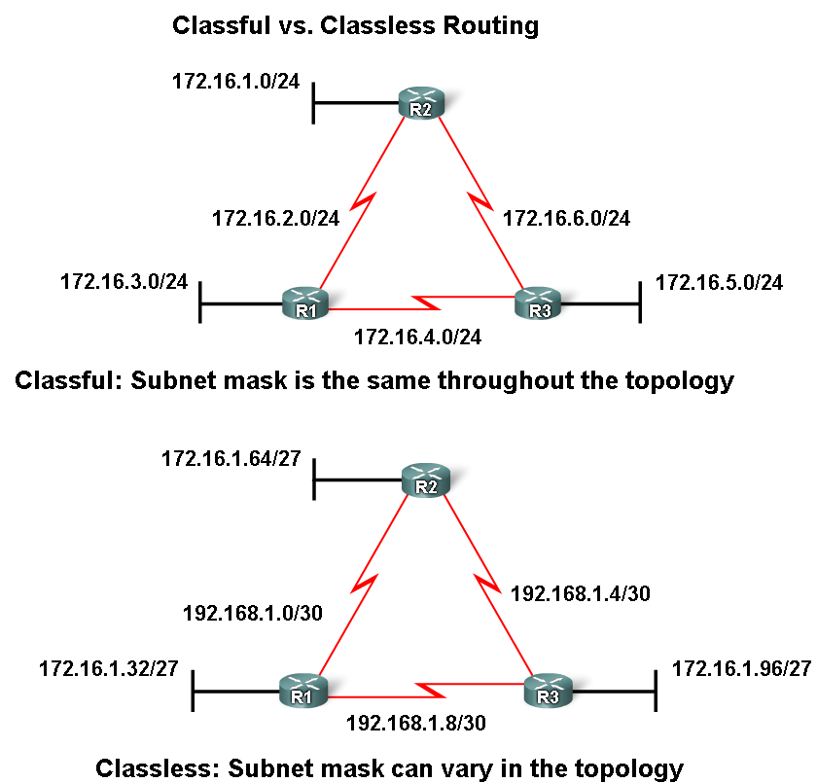
V.3. ĐỊNH TUYẾN ĐỘNG
Classful routing protocols
  Do NOT send subnet mask in routing updates
  Không hỗ trợ VLSM
  Tự động sumroot
Classless routing protocols
  Do send subnet mask in routing updates
  Hỗ trợ VLSM

Slide 116
V.3. ĐỊNH TUYẾN ĐỘNG - THUẬT NGỮ
Autonomous System - Vùng tự trị
Mạng Internet được chia thành các vùng nhỏ hơn gọi là các vùng tự trị (Autonomous System – AS ).
AS bao gồm một tập hợp các mạng con được kết nối với nhau bởi Router. Một hệ thống AS thông thường thuộc quyền sử hữu của một công ty hay nhà cung cấp dịch vụ Internet (ISP). Và để các hệ thống AS này kết nối được với nhau, nhà quản lý phải đăng ký với cơ quan quản trị mạng trên Internet (Inter NIC) để lấy được một số nhận dạng AS cho riêng mình. Bên trong mỗi AS, các nhà quản lý có quyền quyết định loại Router cũng như giao thức định tuyến cho hệ thống của mình.

Slide 117
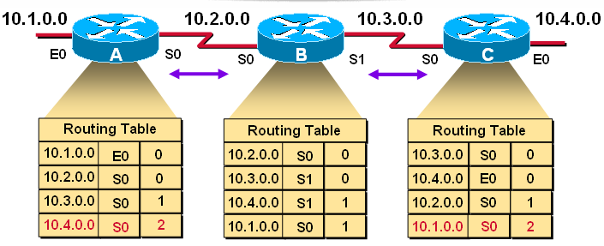
V.3. ĐỊNH TUYẾN ĐỘNG - THUẬT NGỮ
Routing table - bảng định tuyến
Routing table là 1 bảng dữ liệu được lưu trữ trong mỗi router, nó chứa danh sách các tuyến đường đi tốt nhất từ mạng nguồn đến các mạng đích. Mỗi địa chỉ đích được gán với địa chỉ của router cần đến ở chặng tiếp theo.

Slide 118
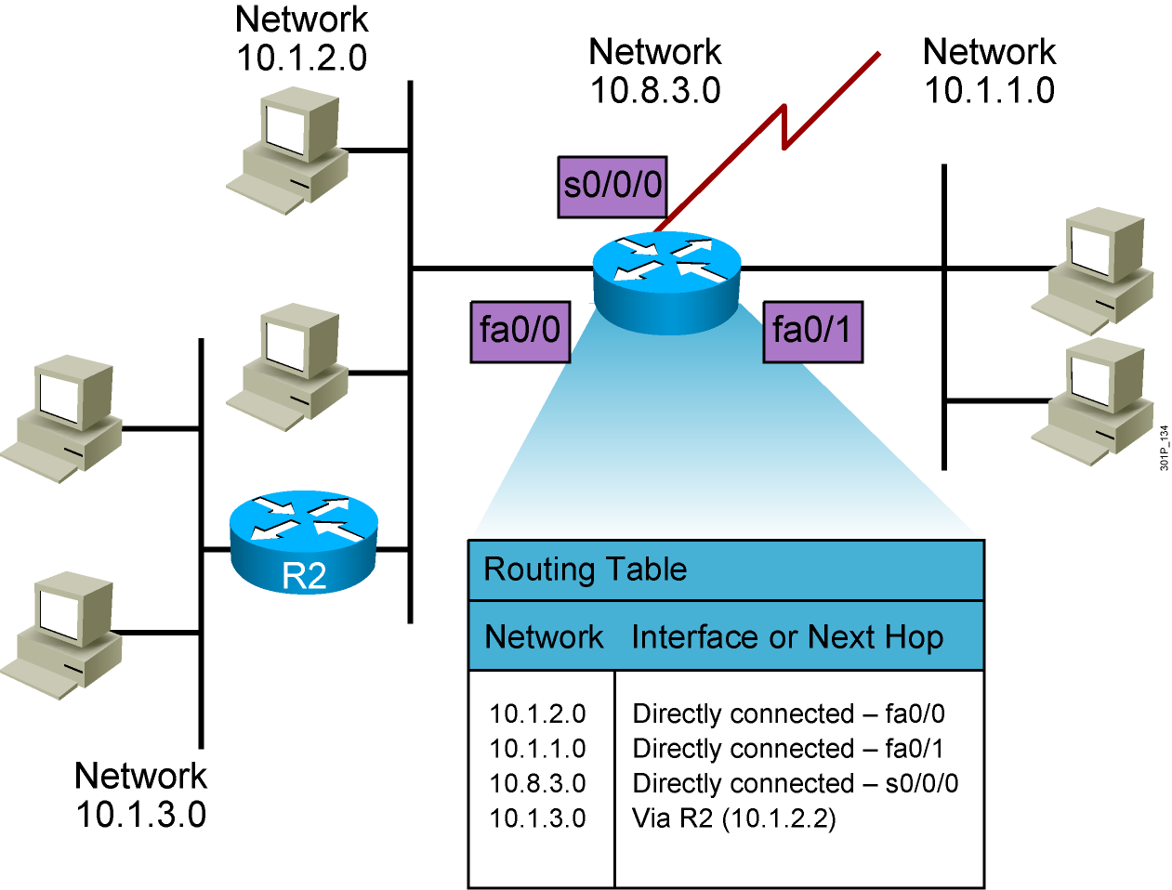
V.3. ĐỊNH TUYẾN ĐỘNG - THUẬT NGỮ
Routing table - bảng định tuyến

Slide 119
V.3. ĐỊNH TUYẾN ĐỘNG - THUẬT NGỮ
Bảng định tuyến của mỗi giao thức định tuyến là khác nhau, nhưng có thể bao gồm những thông tin sau :
  Địa chỉ đích của mạng, mạng con hoặc hệ thống.
  Địa chỉ IP của Router chặng kế tiếp phải đến.
  Giao tiếp vật lý phải sử dụng để đi đến Router kế tiếp.
  Mặt nạ mạng của địa chỉ đích.
  Khoảng cách đến đích (ví dụ: số lượng chặng để đến đích)
  Thời gian (tính theo giây) từ khi Router cập nhật lần cuối.

Slide 120
V.3. ĐỊNH TUYẾN ĐỘNG - THUẬT NGỮ
Nguyên tắc hoạt động của bảng định tuyến
Khi một Router khởi động, nó chỉ biết về những giao diện kết nối trực tiếp với nó. Các giao diện này xuất hiện trong bảng định tuyến được đánh đấu bằng chữ C trong cột đầu tiên của bảng.
Nếu Router đang chạy một giao thức định tuyến, bảng định tuyến sẽ tạo thêm ra các thực thể cho mỗi kết nối mà nó biết về mạng đó và được đánh dấu bằng các chữ cái R(RIP), I(IGRP ), O (OSPF) ...

Slide 121
ĐỊNH TUYẾN ĐỘNG - THUẬT NGỮ
Khi Router nhận được một gói tin, trường địa chỉ đích của gói tin đó được lấy ra, Router tìm kiếm trong bảng định tuyến của mình xem có thực thể nào phù hợp với địa chỉ đó không.
Nếu có thì gói tin sẽ được chuyển đến chặng kế tiếp bằng việc đưa gói tin ra giao diện vật lý phù hợp trên Router theo bảng định tuyến.
Nếu không tìm thấy, các gói tin sẽ được gửi đến giao diện được cấu hình mặc định (nếu có), hoặc gói tin sẽ bị loại bỏ .

Slide 122
V.3. ĐỊNH TUYẾN ĐỘNG - THUẬT NGỮ
Administrative Distance (AD) - Khoảng cách quản lý
AD được sử dụng để đánh giá độ tin cậy của thông tin định tuyến mà Router nhận từ Router hàng xóm.
AD là một số nguyên biến đổi từ : 0 đến 255; 0 tương ứng với độ tin cậy cao nhất và 255 có nghĩa là không có lưu lượng đi qua tuyến này (tức là tuyến này không được sử dụng để vận chuyển thông tin của người sử dụng).
Khi một Router nhận được một thông tin định tuyến, thông tin này được đánh giá và một tuyến hợp lệ được đưa vào bảng định tuyến của Router. Thông tin định tuyến được đánh giá dựa vào AD.

Slide 123
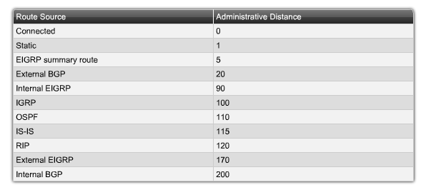
V.3. ĐỊNH TUYẾN ĐỘNG - THUẬT NGỮ
Giả sử 1 router nhận được 2 tuyến đường đến 1 mạng đích từ 2 giao thức là RIP (AD=120) và OSPF (AD=110), khi đó nó sẽ chọn tuyến đường do giao thức OSPF cung cấp và cập nhật vào bảng định tuyến vì OSPF có chỉ số AD thấp hơn.(chỉ số AD càng thấp độ tin cậy càng cao)

Slide 124
V.3. ĐỊNH TUYẾN ĐỘNG – RIP V1 và RIP V2
RIP (Routing Information Protocol)
Mô tả chức năng, đặc điểm, và hoạt động của giao thức RIPv1 và RIPv2
Cấu hình router sử dụng giao thức RIPv1 và RIPv2
Mô tả cách thức RIPv1 thực hiện automatic summarization.
Cấu hình, xác minh, và khắc phục sự cố các tuyến đường mặc định trong mạng định tuyến thực hiện RIPv1 và RIPv2
Sử dụng các kỹ thuật để giải quyết các vấn đề liên quan đến RIPv1 và RIPv2.
Notes:
Describe the functions, characteristics, and operation of the RIPv1 protocol.
Configure a device for using RIPv1.
Verify proper RIPv1 operation.
Describe how RIPv1 performs automatic summarization.
Configure, verify, and troubleshoot default routes propagated in a routed network implementing RIPv1.
Use recommended techniques to solve problems related to RIPv1.

Slide 125
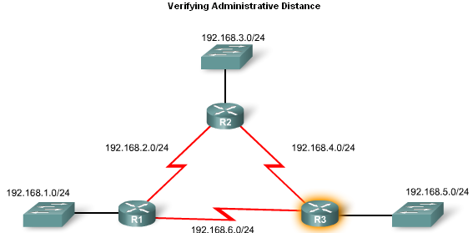
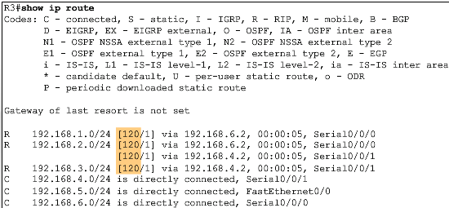
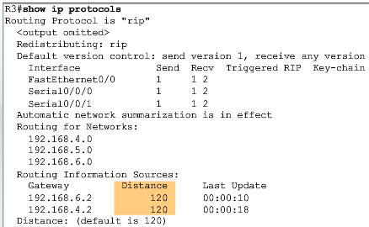
V.3. ĐỊNH TUYẾN ĐỘNG – RIP V1 và RIP V2
Notes:
5. RIP v1/2: distance vector
- AD = 120
- Thời gian update: 30s.
- Infinity metric = 16, maximum metric = 15
- Gởi update theo địa chỉ broadcast (RIPv1), multicast 224.0.0.9 (RIPv2)
- Không gởi kèm subnet mask nên không hỗ trợ VLSM (RIPv1). RIPv2 có hỗ trợ VLSM.
- Cấu hình:
Router(config)#router rip
Router(config-router)#version 2
Router(config-router)#network <major network>

Slide 126
ĐỊNH TUYẾN ĐỘNG – RIP V1 và RIP V2
RIPv1 mang đặc điểm của classful, RIPv2 classless
Giao thức định tuyến Distance Vector (DV)
AD (Administrative Distance) = 120
Metric = hop count (maximum metric = 15)
(Routes with a hop count > 15 are unreachable(ko kết nối)
Thời gian update là 30s
Gửi update theo địa chỉ Broadcast (RIPv1): 255.255.255.255
Gửi update theo địa chỉ Multicast (RIPv2): 224.0.0.9
RIPv1 không gửi kèm Subnet mask và không hỗ trợ VLSM
RIPv2 thì gửi kèm Subnet mask và hỗ trợ VLSM
Notes:
RIP Characteristics
A classful, Distance Vector (DV) routing protocol
Metric = hop count
Routes with a hop count > 15 are unreachable
Updates are broadcast every 30 seconds
-----------------------------------------------------------------------
1. Classless Routing Protocol
RIPv2
EIGRP
OSPF
IS-IS
2. Classful Routing Protocol
RIPv1
IGRP

Slide 127
ĐỊNH TUYẾN ĐỘNG – RIP V1 và RIP V2
RIPv1 and RIPv2 Comparison
 | RIPv1 | RIPv2
Routing protocol | Classful | Classless
Supports variable-length subnet mask? | No | Yes
Sends the subnet mask along with the routing update? | No | Yes
Addressing type | Broadcast | Multicast
Defined in … | RFC 1058 | RFCs 1721, 1722, and 2453
Supports manual route summarization? | No | Yes
Authentication support? | No | Yes

Slide 128
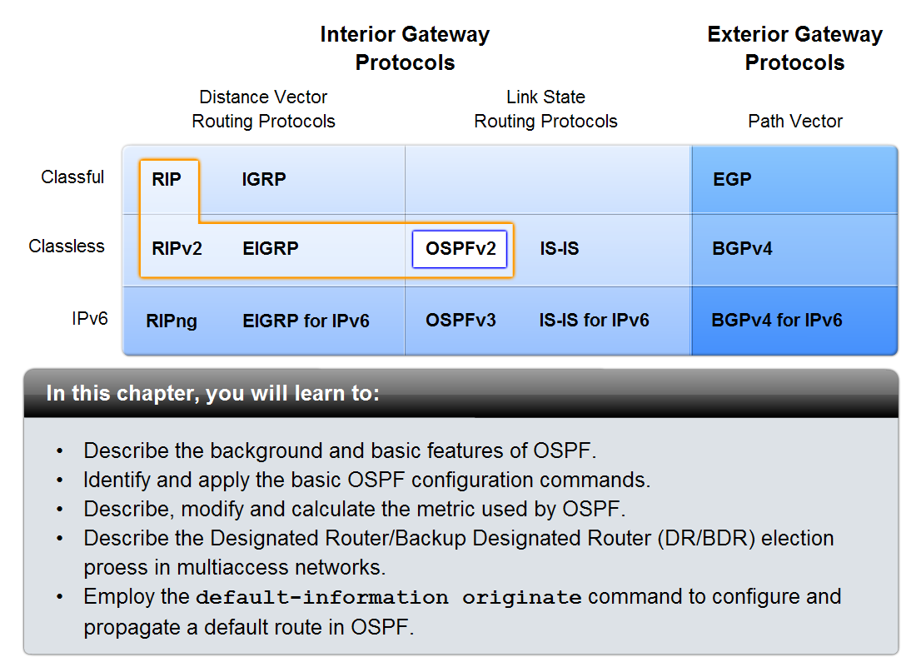
V.3. ĐỊNH TUYẾN ĐỘNG – OSPF
OSPF(Open Shortest Path First)
Notes:
OSPF: Link state
- AD = 110
- Trigger update
- Metric = cost = 10⁸/BW
- Hỗ trợ VLSM.
- Hội tụ nhanh
- Router liên lạc qua 2 địa chỉ multicast 224.0.0.5 (all router) và 224.0.0.6 (BDR/DR).
- Trong môi trường multiaccess: bầu chọn BDR và DR dựa vào Priority của interface và Router ID
- Cấu hình:
Router(config)#router ospf <process ID>
Router(config-router)#network <network> <wildcard mask> area <area ID>

Slide 129
V.3. ĐỊNH TUYẾN ĐỘNG – OSPF
AD: 110 - Trigger update - Metric = cost = 10⁸/BW
Hỗ trợ VLSM – Tốc độ hội tụ nhanh
Router liên lạc qua 2 địa chỉ multicast 224.0.0.5 (all router) và 224.0.0.6 (BDR/DR).
Trong môi trường multiaccess: bầu chọn BDR và DR dựa vào Priority của interface và Router ID
Link – state nhận ra nhiều thông tin về mạng hơn Distance – vector. Mỗi router có 1 cái nhìn tổng quan về topology
Notes:
OSPF: Link state
- AD = 110
- Trigger update
- Metric = cost = 10⁸/BW
- Hỗ trợ VLSM.
- Hội tụ nhanh
- Router liên lạc qua 2 địa chỉ multicast 224.0.0.5 (all router) và 224.0.0.6 (BDR/DR).
- Trong môi trường multiaccess: bầu chọn BDR và DR dựa vào Priority của interface và Router ID
- Cấu hình:
Router(config)#router ospf <process ID>
Router(config-router)#network <network> <wildcard mask> area <area ID>

Slide 130
V.3. ĐỊNH TUYẾN ĐỘNG – OSPF
Có 2 mức độ phân cấp:
  Backbone or Area 0 (tất cả các Area đều nối với Area 0)
  Non – backbone area
ABRs (Area Border Router)
  Kết nối tất cả các Area khác đến Area 0 (Backbone)
  ABR nằm giữa Area 0 và Area 1
Notes:
OSPF: Link state
- AD = 110
- Trigger update
- Metric = cost = 10⁸/BW
- Hỗ trợ VLSM.
- Hội tụ nhanh
- Router liên lạc qua 2 địa chỉ multicast 224.0.0.5 (all router) và 224.0.0.6 (BDR/DR).
- Trong môi trường multiaccess: bầu chọn BDR và DR dựa vào Priority của interface và Router ID
- Cấu hình:
Router(config)#router ospf <process ID>
Router(config-router)#network <network> <wildcard mask> area <area ID>

Slide 131
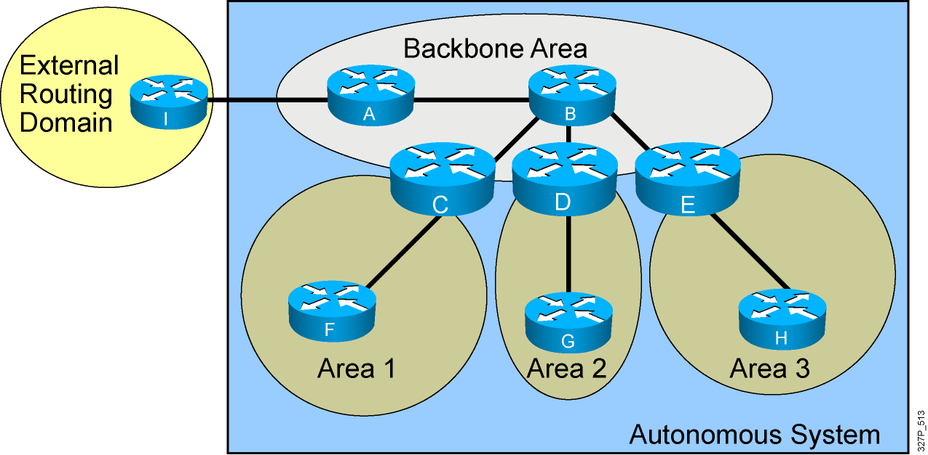
V.3. ĐỊNH TUYẾN ĐỘNG – OSPF

Slide 132
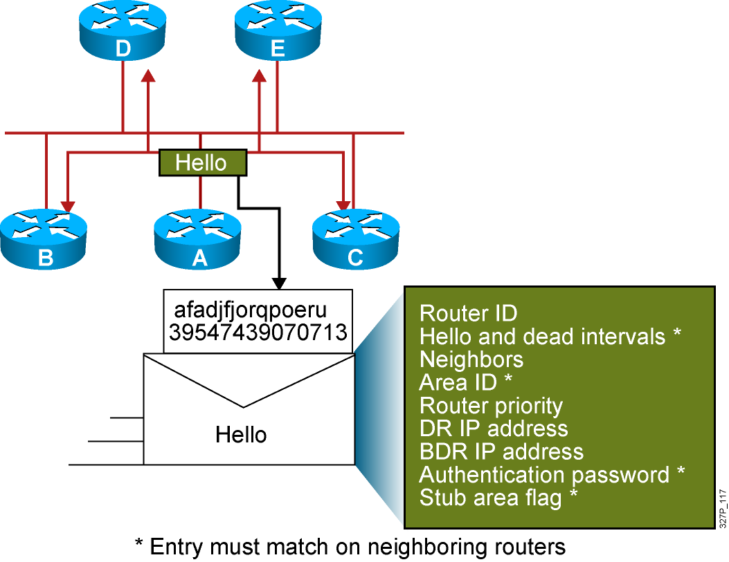
V.3. ĐỊNH TUYẾN ĐỘNG – OSPF
Router OSPF Adjacencies: Router khám phá mối quan hệ láng giềng bằng cách trao đổi gói tin Hello

Slide 133
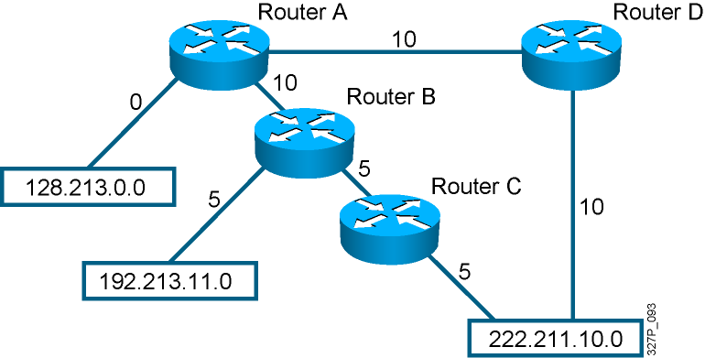
V.3. ĐỊNH TUYẾN ĐỘNG – OSPF
Router OSPF Calculation: Router tìm đường đi tốt nhất bằng thuật toán Dijkstra SPF.

Slide 134
V.3. ĐỊNH TUYẾN ĐỘNG – OSPF
Bầu chọn Router ID:
  Độ ưu tiên(Priority): Cao nhất (1)
  Loopback: Cao nhất (2)
  Cổng địa chỉ IP vật lý: Cao nhất (3)
  Bầu chọn Designated Router (DR):
    Độ ưu tiên 1 (Default)
    Priority = 0 ( không tham gia bầu chọn DR/BDR)
    Priority càng lớn thì độ ưu tiên càng cao nhất
    Priority bằng nhau. Thì dựa vào Router ID
Notes:
Hello protocol packets contain information that is used in electing
Designated Router (DR)
DR is responsible for updating all other OSPF routers
Backup Designated Router (BDR)
This router takes over DR’s responsibilities if DR fails

Slide 135
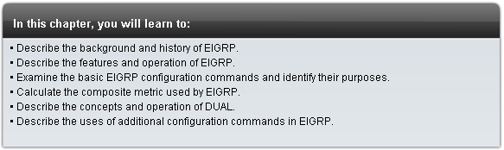
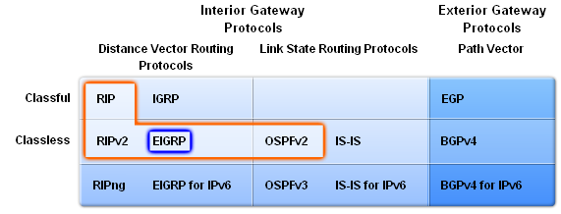
V.3. ĐỊNH TUYẾN ĐỘNG – EIGRP
EIGRP(Enhanced Interior Gateway Routing Protocol)

Slide 136
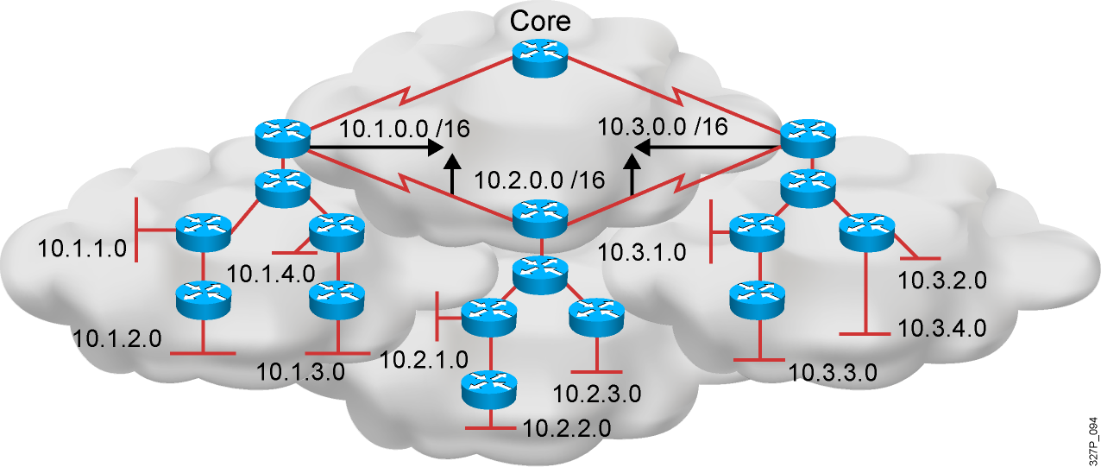
V.3. ĐỊNH TUYẾN ĐỘNG – EIGRP
1. Features
Mang đặc điểm của: Distance vector + Link state = Hybrid
Hỗ trợ VLSM, hỗ trợ nhiều giao thức như:IP, IPX, Appletalk
Update theo địa chỉ Multicast: 224.0.0.10
Administrative Distance (AD): 90
Metric: IGRP metric*256(32 bit)
Tốc độ hội tụ nhanh nhất (fast convergence) do có duy trì Successor & Feasible successor trong database

Slide 137
V.3. ĐỊNH TUYẾN ĐỘNG – EIGRP
2.Key Technologies
  Khám phá quan hệ láng giềng (Neighbor discovery/recovery)
    Uses hello packets between neighbors
  Reliable Transport Protocol (RTP)
    Guaranteed(bảo đảm), ordered(ngăn nắp) delivery of EIGRP packets to all neighbors
    DUAL finite-state machine
      Sử dụng thuật toán tìm đường đi ngắn nhất trong EIGRP
      Protocol-dependent modules (PDMs)
        EIGRP supports IP, AppleTalk, and Novell NetWare

Slide 138
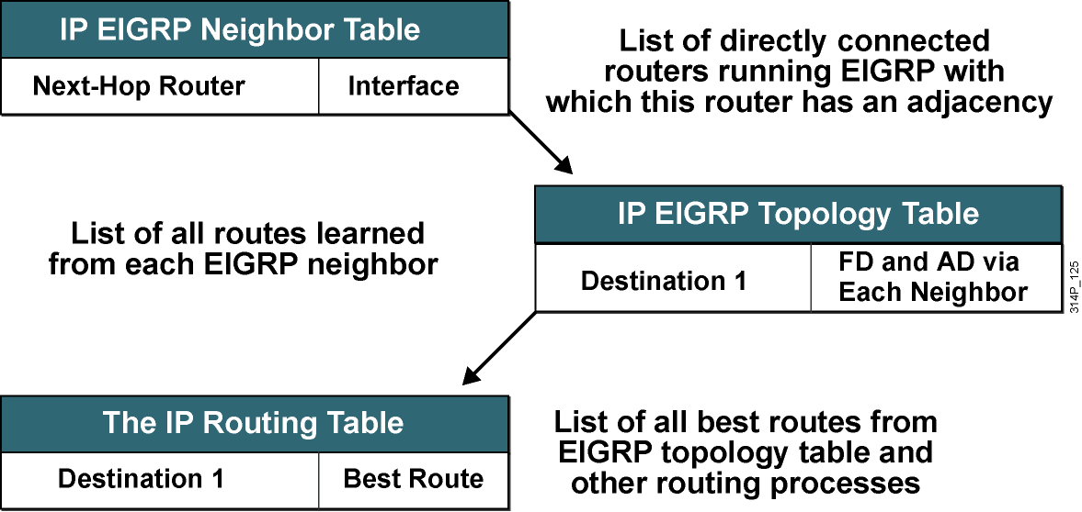
V.3. ĐỊNH TUYẾN ĐỘNG – EIGRP
3. EIGRP Tables
Dựa vào bảng Neighbor và bảng Topology. Router sẽ tìm đường đi tốt nhất dựa vào thuật toán(DUAL): Tìm đường đi ngắn nhất ⬄ FD_{min}

Slide 139

V.3. ĐỊNH TUYẾN ĐỘNG – EIGRP
Example: EIGRP Tables
Router C Tables:

Slide 140

V.3. ĐỊNH TUYẾN ĐỘNG – EIGRP
4. EIGRP Packets
Hello: Establish neighbor relationships.
Update: Send routing updates.
Query: Ask neighbors about routing information.
Reply: Respond to query about routing information.
ACK: Acknowledge a reliable packet.
5. EIGRP Metric
Bandwidth
Delay
Reliability
Loading
MTU

Slide 141
Kiểm tra trên máy
1/ Xem dung lượng tệp Pagefile / Hibernate mà hệ điều hành bảo vệ.
2/ CMD lấy IP / MacAddress.
3/ Chạy chương trình Fifo / RR q=3 (4 tiến trình: dd, mm, yy, mssv).
4/ Cho biết độ ưu tiên và số luồng Thread của Word / PPTX bằng TaskManager.
5/ Suspend sau đó resume chạy lại Word / PPTX bằng ProcessExplorer.
6/ Dùng Winhex sửa tên Phạm Kim Long / Lâm Vĩnh Niên thành tên bạn.
7/ Viết file .VBS thông báo ra tên bạn mm lần.
8/ Dùng Cisco mô phỏng mạng STAR có mm+1 máy tính .
9/ Xác định IPv4 sau đó đổi sang 32 bits của vnexpress.net / bdu.edu.vn.

Slide 142

IPv6 - 128bits

